Slide 1
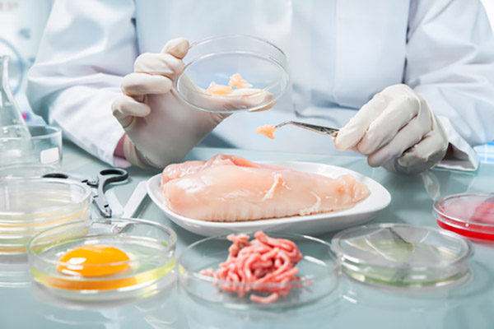
Лекція 5. Загальні відомості про основи профілактики харчових захворювань у закладах готельно-ресторанного господарства
Підготувала:
К.б.н., викладач природничих дисциплін
Павленко Людмила Леонідівна

Slide 2
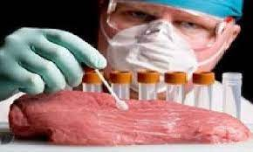
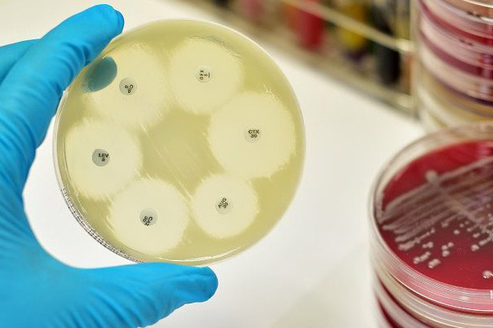
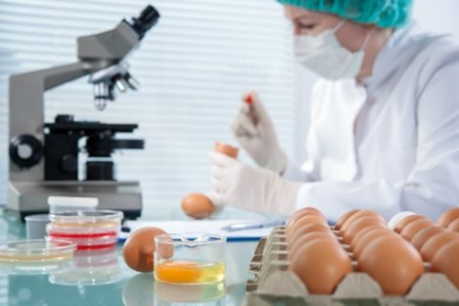
План лекції
1. Поняття про харчові інфекції, які спричинені недоброякісними харчовими продуктами. Розслідування харчових отруєнь.
2. Харчові отруєння мікробного походження.
3. Харчові отруєння немікробного походження.
4. Мікотоксикози. Мікробіологія продовольчих товарів.
5. Гельмінтози. Гігієнічна оцінка харчових продуктів, заражених гельмінтами.

Slide 3
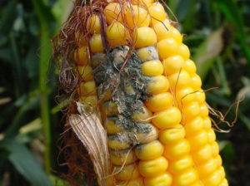
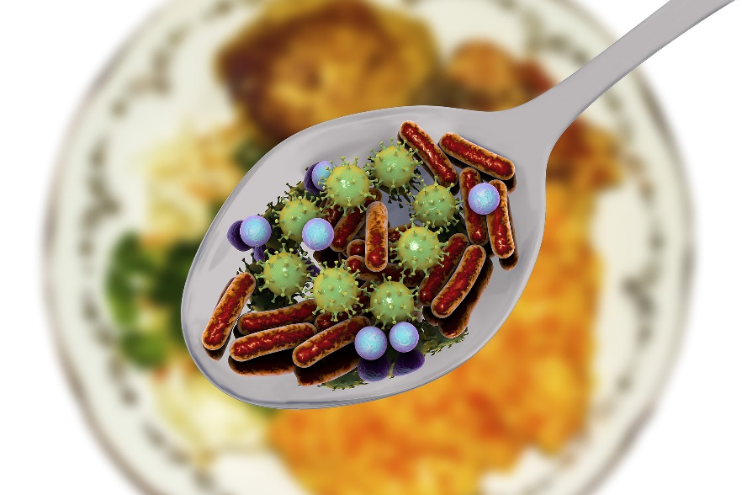
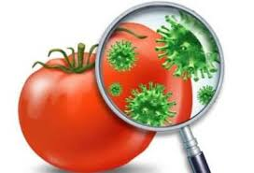
харчові отруєння - захворювання різної природи, що виникають при вживанні їжі, яка містить патогенні мікроорганізми, їх токсини або інші отруйні для організму речовини немікробної природи
Харчові отруєння
Отруєння мікробної етіології
Отруєння немікробної етіології
Мікотоксикози

Slide 4
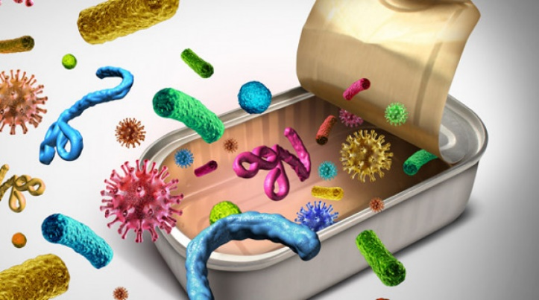
Сальмонельози
Харчові токсикоінфекції
Отруєння, викликані ентеропатогеними штамами Е.coli, Вас. сеreus, Сl. реrfringens
харчові отруєння від маловивчених штамів мікроорганізмів (Сitrobacter, Hafnia, Klebsiella)
Харчові отруєння мікробної етіології
Бактеріальні токсикози
Ботулізм
Стафілококове отруєння
Харчові отруєння змішаної етіології

Slide 5
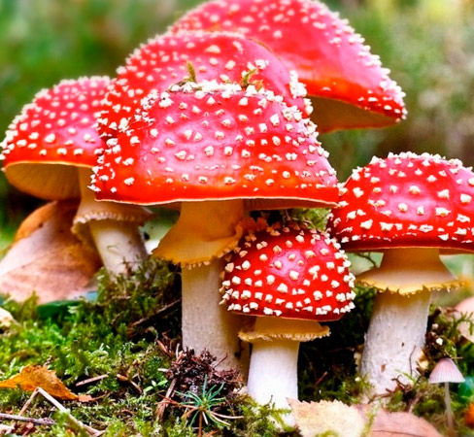
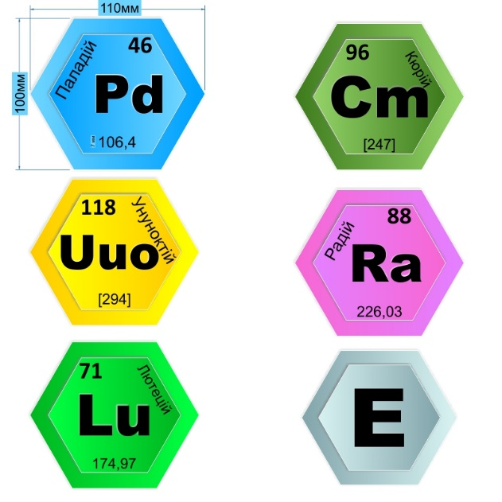
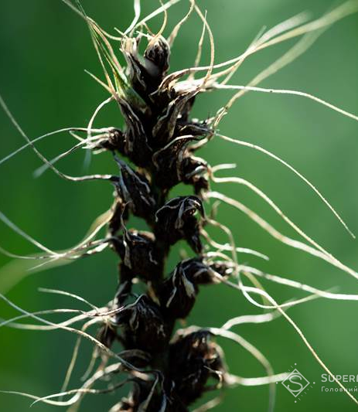
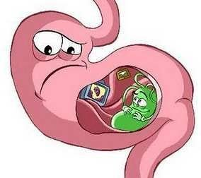
Харчові отруєння немікробної етіології
Отруєння продуктами, що отруйні за своєю природою
Отруєння домішками хімічних речовин до харчових продуктів
Отруєння їстівними продуктами, які за певних умов набувають отруйних властивостей
Отруєння домішками отруйних бур'янів

Slide 6
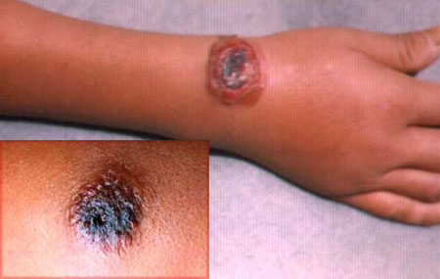
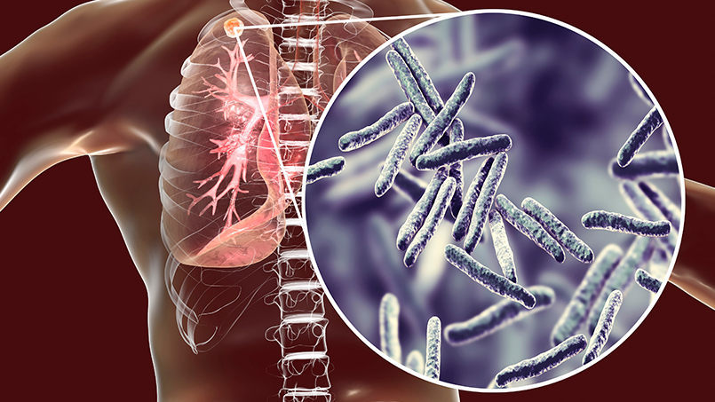
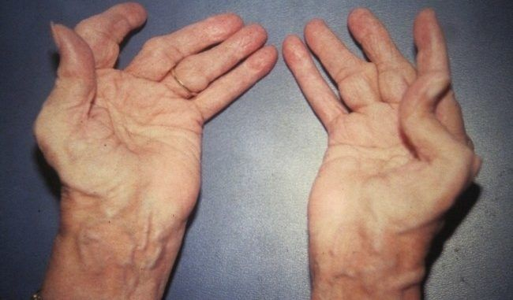
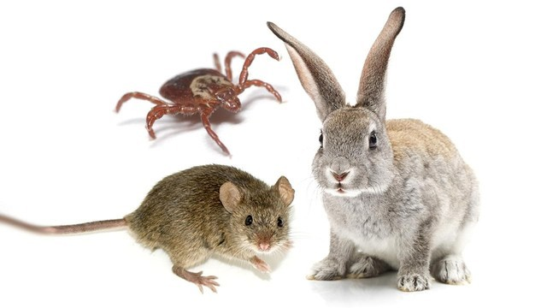
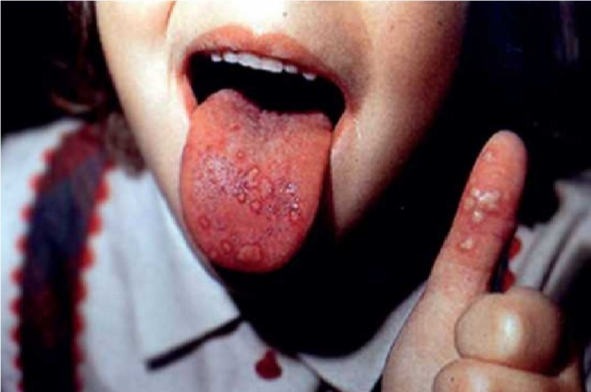
Харчові інфекційні захворювання
Сибірська виразка
Туберкульоз
Бруцельоз
Ящур
Туляремія

Slide 7
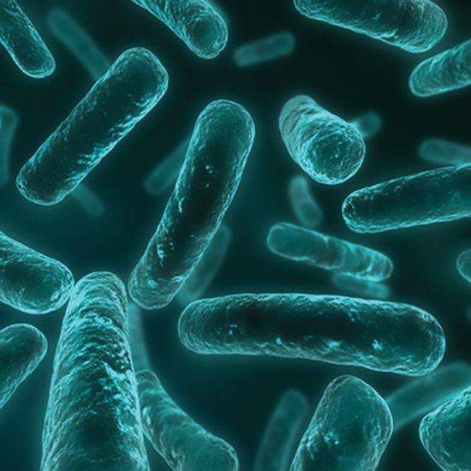
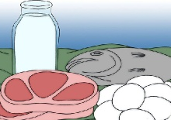
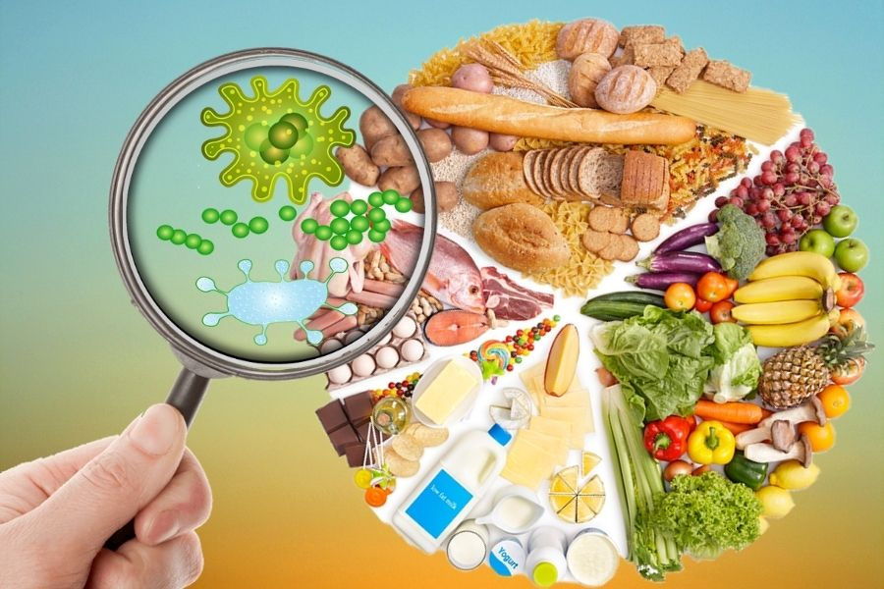
Етапи розслідування харчових отруєнь
1. Підтвердження діагнозу харчового отруєння і з'ясування його характеру;
2. Встановлення причини виникнення харчового отруєння;
3. Розшифровка механізму набуття продуктом токсичних властивостей;
4. Розробка заходів щодо ліквідації спалаху харчового отруєння;
5. Складання акту розслідування.

Slide 8
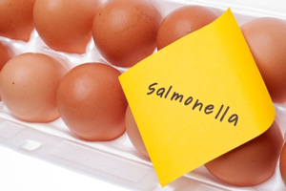
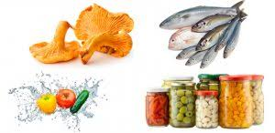
Заходи щодо профілактики харчових отруєнь:
Ø заборона використання продуктів, які викликали харчове отруєння;
Ø усунення від роботи осіб, виявлених як джерело інфекцій;
Ø направлення за епідеміологічними показниками працівників на медичне обстеження;
Ø пропозиція адміністрації покращити санітарний стан приміщень;.
Ø заборона тимчасово або постійно експлуатувати підприємство,
окремі цехи;
Ø притягнення до адміністративної відповідальності або передача матеріалів розслідування в прокуратуру для притягнення до карної відповідальності осіб, винних у виробництві, випуску та реалізації продукції, що викликала харчове отруєння.

Slide 9
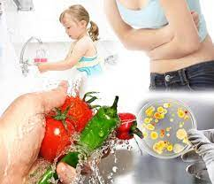
Харчові отруєння мікробного походження
Отруєння, які викликані живими бактеріями, з наступним їх надходженням в організм з їжею, називають харчові токсикоінфекції.
Отруєння, викликані токсинами, які накопичуються в їжі в процесі життєдіяльності збудників, називають бактеріальними токсикозами.
Заходи попередження токсикоінфекцій, які викликані кишковою паличкою і протеєю:
1. Усунення причин, що викликають забруднення продуктів мікроорганізмами.
2. Попередження розмноження збудників.
3. Ретельне теплове обробляння харчових продуктів.
4. Правильне зберігання їжі.

Slide 10
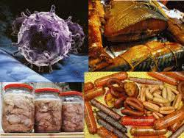
Ботулізм – отруєння їжею, що містить сильно діючий токсин мікроорганізму – ботуло-токсин.
Збудник хвороби – ботулінус (Clostridium botulinum)
Для попередження ботулізму на підприємствах харчування необхідно:
1. Перевіряти всі консерви на бомбаж і зберігати їх в холодильній шафі; в домашніх умовах, через недостатню стерилізацію, не допускати приготування консервів із грибів, оскільки вони можуть бути засіяні спорами ботулінуса.
2. Приймати на виробництво свіжу осетрову рибу тільки в замороженому вигляді; прискорено вести процес її обробляння.
3. Зберігати шинку, окости, ковбаси при температурі 2-6 ° С, жорстко дотримуватися термінів реалізації.
4. Дотримуватися правил санітарного режиму і ретельного теплового обробляння в процесі приготування страв.
5. Дотримуватися умов, термінів зберігання і реалізації готової їжі.

Slide 11
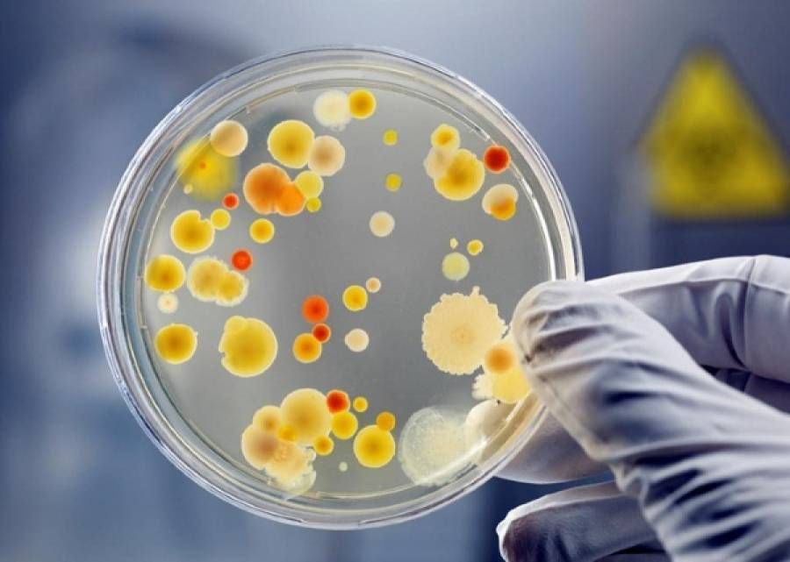
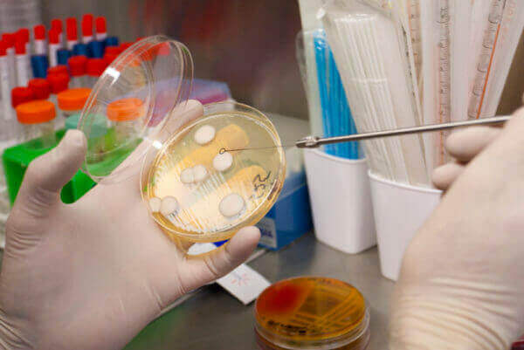
Стафілококове отруєння – гостре захворювання, що виникає в результаті вживання їжі, що містить токсин золотистого стафілокока (Staphylococcus aureus).
Основні продукти і причини, що викликають це отруєння, наступні:
молоко і молочні продукти (сир, кисле молоко, кефір, сирки і т.д.);
кремові кондитерські вироби і будь-яка готова їжа, яка виявляється обсіяною стафілококом хворими (гнійничкові захворювання шкіри або ангіною) кондитерами або кухарями;
рибні консерви в олії, забруднені мікробами в процесі їх приготування.
Для попередження стафілококового отруєння необхідно:
1. Щодня перевіряти кухарів на наявність гнійничкових захворювань шкіри.
2. Суворо дотримуватися температурного режиму теплової обробки всіх страв і виробів.
3. Зберігати готову їжу не більше встановленого терміну при температурі 2-6 °С, або в гарячому вигляді не нижче 65 °С.
4. Обов'язково кип'ятити молоко, використовувати не пастеризований сир для страв, які підпадають тепловій обробці; кисломолочні продукти (кефір ряжанка, кисляк, ацидофілін) наливати в склянки з пляшок, не переливаючи в котли.
5. Зберігати рибні консерви в олії при температурі не вище 4 °С.

Slide 12
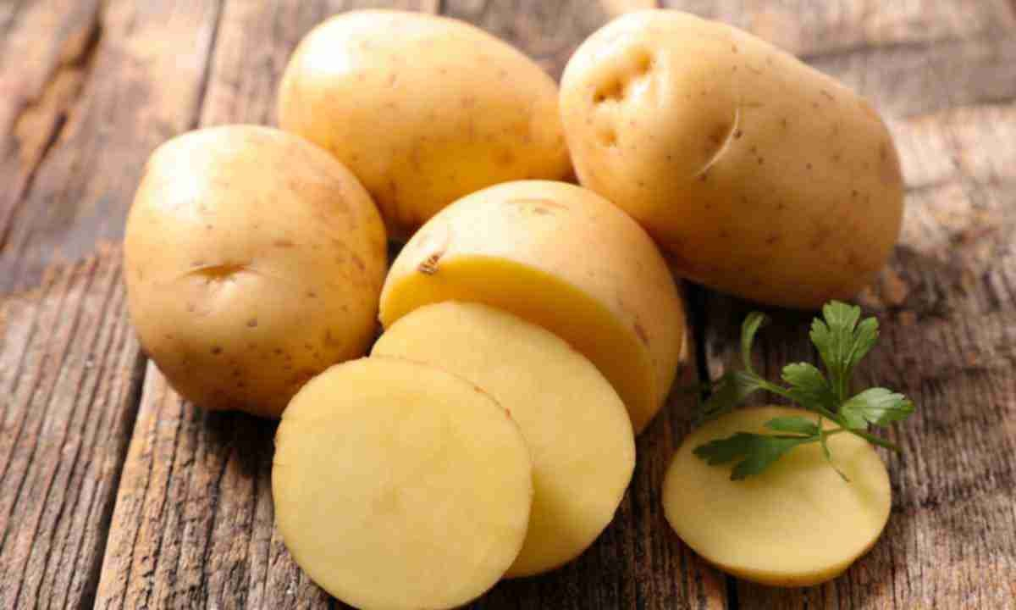
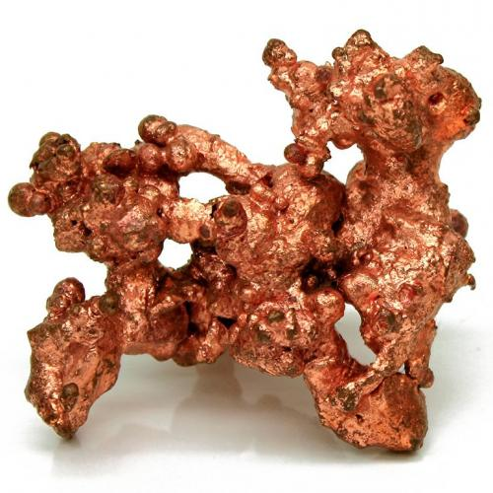
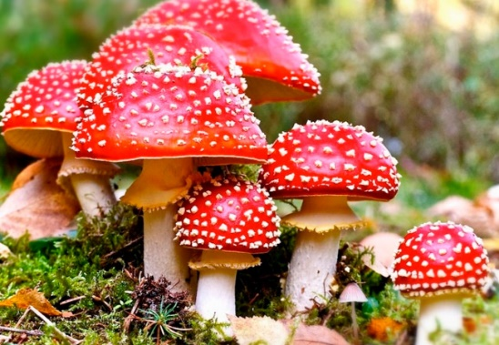
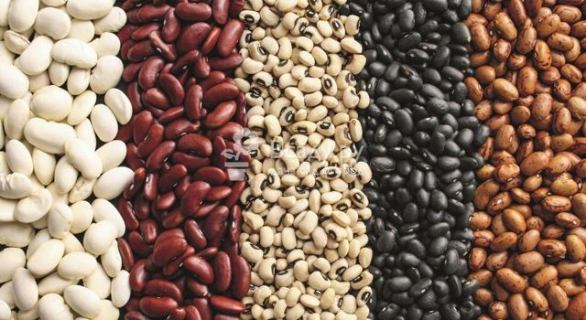
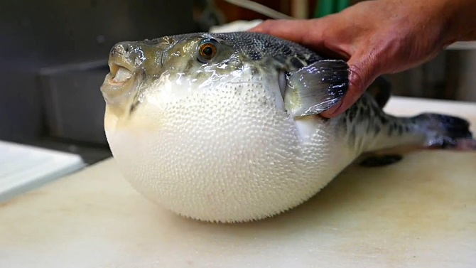
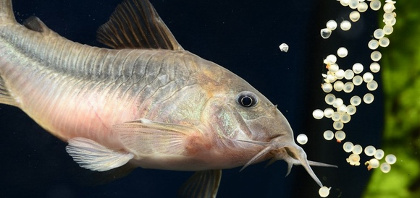
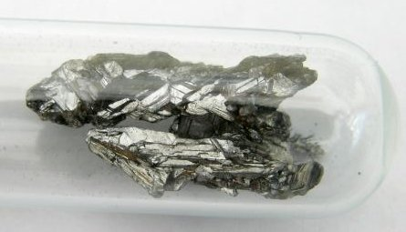
Харчові отруєння немікробного походження
Отруєння продуктами, які токсичні за походженням
Отруєння продуктами, тимчасово токсичними
Отруєння токсичними домішками – цинком, свинцем, міддю

Slide 13
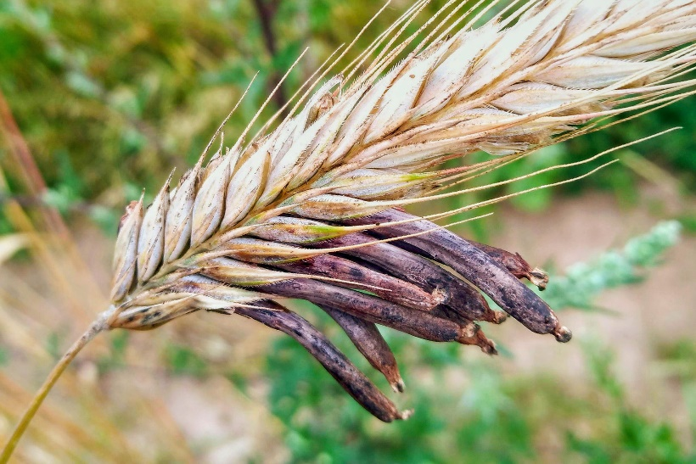
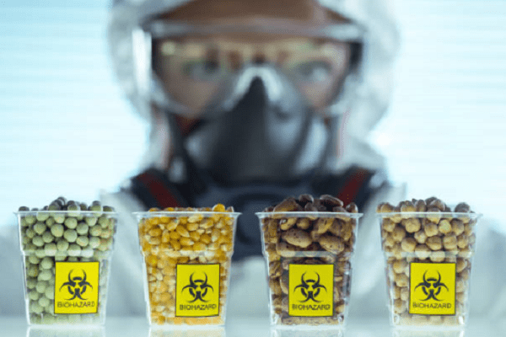
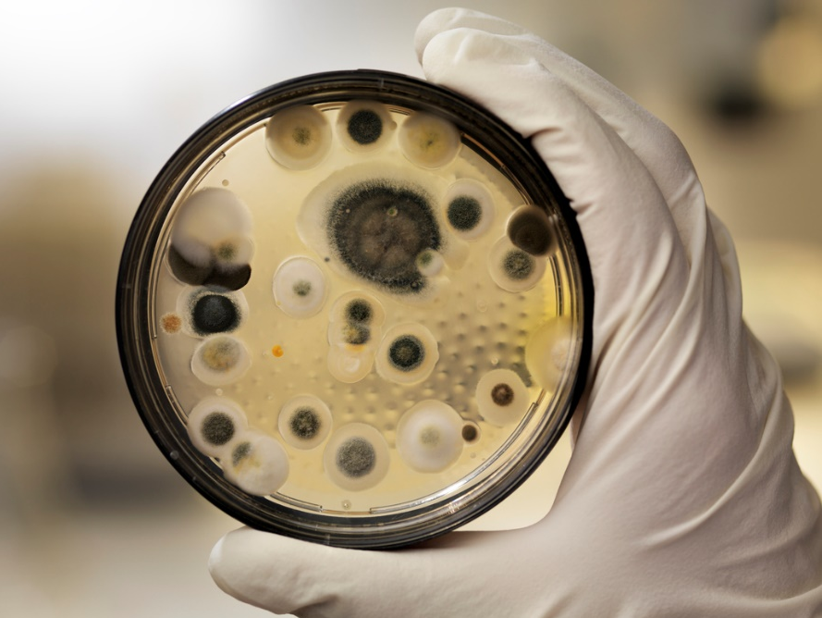
Мікотоксикози – це отруєння, викликані токсичними мікроскопічними грибами.
Фузаріотоксикоз — це отруєння, викликане споживанням продуктів пере­робки зерна, хлібних злаків, які перезимували в полі або були зібрані із запіз­ненням.
Афлотоксикоз — отруєння, спричинене використанням запліснявілих про­дуктів переробки пшениці, ячменю, рису та арахісу, у яких, внаслідок розвитку грибів, нагромадилася отрута.
Ерготизм — харчове отруєння грибом, який паразитує на колосках пше­ниці та жита.

